Slide 1

Modelado GLM para Daños por Agua
Maestría en Analítica y Gerencia de Datos
Miguel Antonio Jaime pinilla

Slide 2
Objetivo del Proyecto
Desarrollar modelos de riesgo basados en Generalized Linear Models (GLM) para estimar:
- Frecuencia de daños por agua
- Severidad económica de los siniestros
Usando datos históricos de conjuntos residenciales y factores técnicos, geográficos y climáticos.

Slide 3
Metodología
Carga y limpieza de datos
Imputación de valores faltantes
Análisis de correlación
Construcción de modelos GLM:
Poisson para frecuencia
Gamma log para severidad
5. Comparación entre modelos completos y reducidos
6. Visualización de métricas y coeficientes

Slide 4
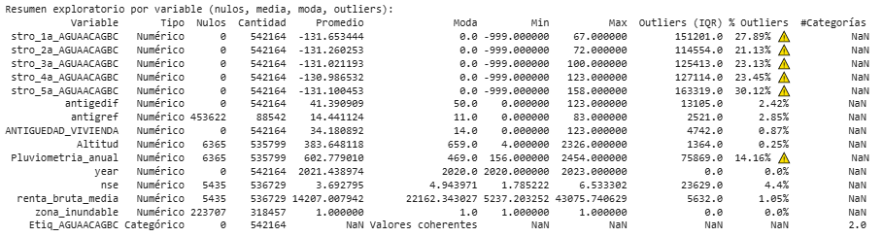
Análisis Exploratorio
Sobre las variables de ratio exp_corr_ACAGBC se crea una restricción de valor correspondiente a >0, dejando así un dataset de 542164 (58%), esto con propósito para enfocarse solo en eventos ocurridos.

Slide 5
Análisis Exploratorio
1. En limpieza de datos se realiza:
Imputación de datos nulos a través de la moda
Ajuste de outliers por Winsorización
2. Se realizó análisis de correlación para identificar los factores con mayor afinidad a las variables objetivo “De acuerdo con el diccionario (data_dict) se toman la variables que pueden incidir en con riesgos por daños referente al agua”.
Los 5 factores más correlacionados con frecuencia y severidad fueron seleccionados para modelos reducidos.

Slide 6
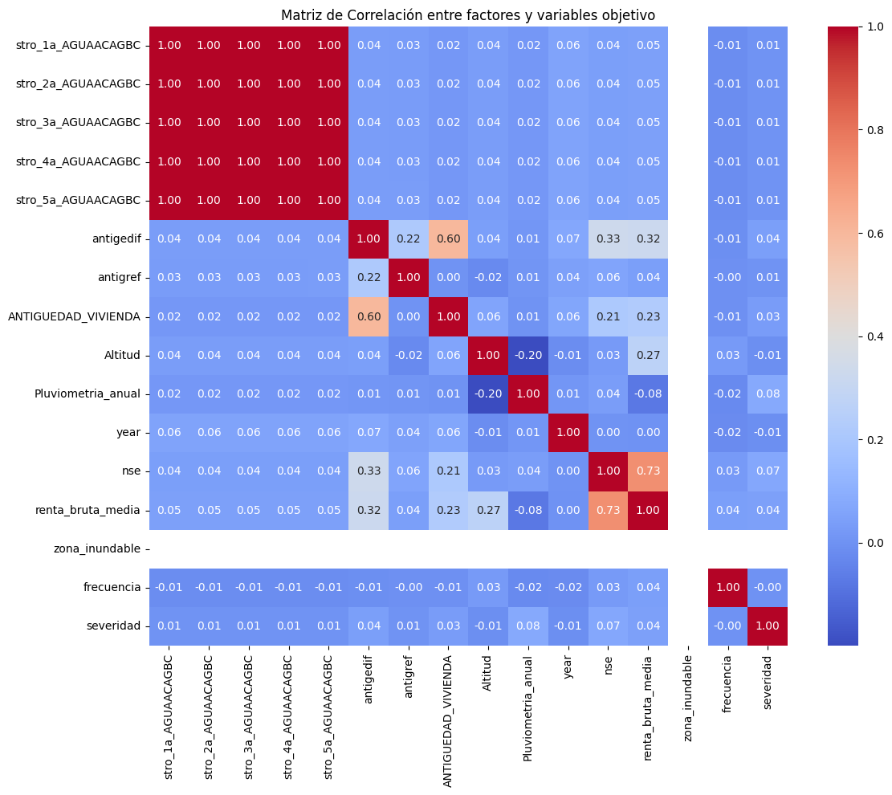
*Se crea un modelo enfocado a la antigüedad, esto asumiendo que el factor principal de averias es proveniente al tiempo de uso de los inmuebles.

Slide 7
Resultados de Modelos GLM
Modelo antigüedad
Modelos completos incluyen todos los factores disponibles
Modelos reducidos usan sólo los factores más correlacionados
Métricas utilizadas: RMSE, gráficos de dispersion, coeficientes ordenados

Slide 8
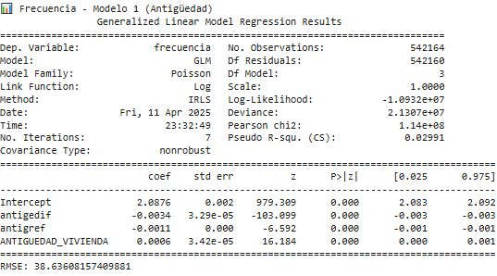
Modelo – Frecuencia Antigüedad (GLM Poisson)

Slide 9
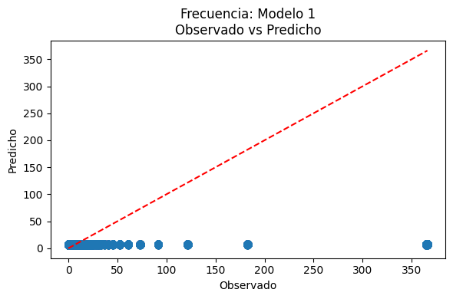
Este modelo predice la cantidad de averías relacionadas con agua en conjuntos residenciales, utilizando todas las variables disponibles como predictores. Se empleó un modelo GLM con distribución Poisson y función de enlace logarítmica, adecuado para contar eventos discretos.
Resultado:
RMSE ≈ 38.6 indica una dispersión considerable.
Pseudo R² ≈ 2.99%

Slide 10
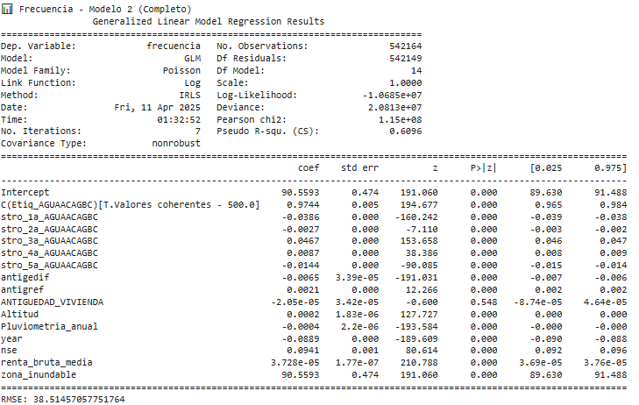
Modelo – Frecuencia Completo (GLM Poisson)

Slide 11
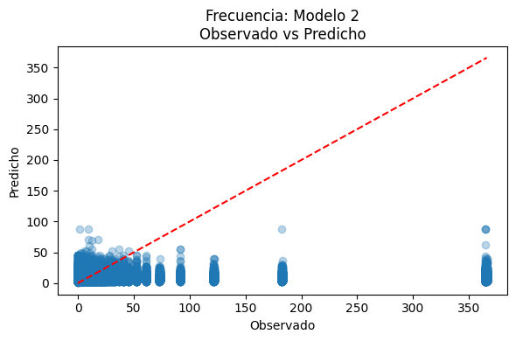
Resultado:
RMSE ≈ 38.5 indica una dispersión considerable.
Pseudo R² ≈ 2,39%, lo cual sugiere capacidad explicativa baja.
El modelo tiende a subestimar los valores altos, prediciendo de forma conservadora.
Conclusión:
Aunque captura adecuadamente los casos más frecuentes, no logra explicar bien los extremos. Esto sugiere sobredispersión en los datos.

Slide 12
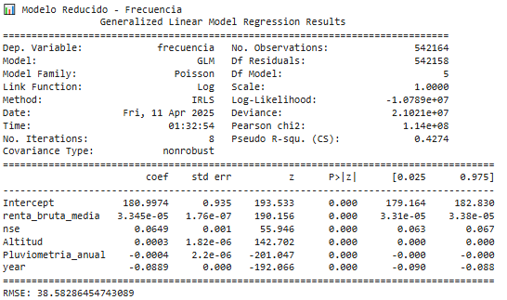
Modelo – Frecuencia Reducido (GLM Poisson)

Slide 13
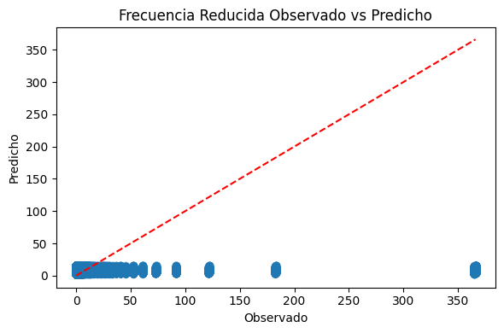
Este modelo usa solo las 5 variables con mayor correlación con la frecuencia observada. La intención es lograr un modelo más ajustado, con menor complejidad pero buena capacidad predictiva.
Resultado:
RMSE similar al modelo completo.
Pseudo R² ≈ 1.42%.
Comportamiento similar: predicción conservadora, baja capacidad para detectar extremos.
Conclusión:
Simplicidad a costa de precisión. Útil para interpretabilidad o producción, pero no mejora el desempeño respecto al modelo completo.

Slide 14
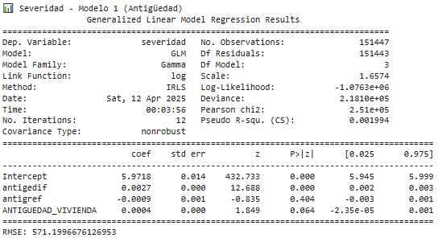
Modelo – Severidad Antigüedad (GLM Gamma log)

Slide 15
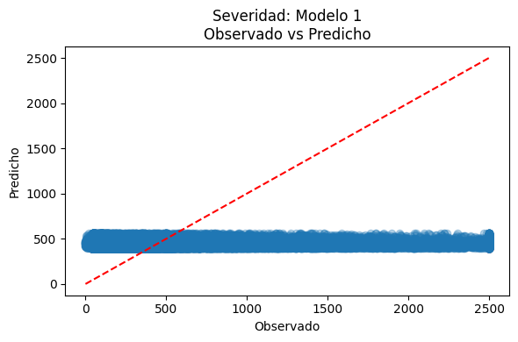
Este modelo predice el monto medio por daño relacionado con agua. Se usó un GLM con distribución Gamma y enlace logarítmico, adecuado para variables continuas positivas y sesgadas.
Resultado:
RMSE ≈ 571 indica error razonable.
Pseudo R² ≈ 0.19%.

Slide 16
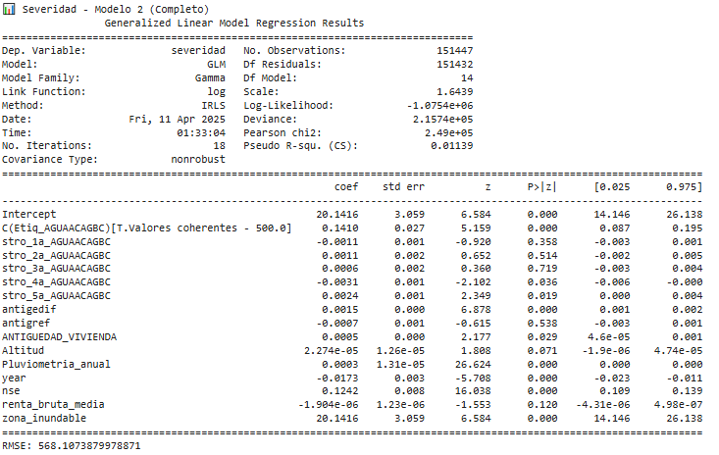
Modelo – Severidad Completo (GLM Gamma log)

Slide 17
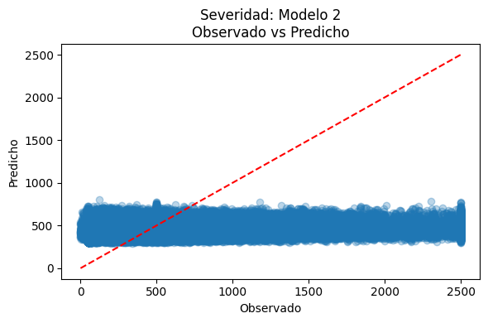
Resultado:
RMSE ≈ 568 indica error razonable.
Pseudo R² ≈ 1.13%.
Buen desempeño relativo, considerando alta variabilidad típica en montos asegurados.
Conclusión:
Aunque el Pseudo R² es bajo, el modelo es adecuado para capturar tendencias generales de severidad y se puede usar como base para pricing.

Slide 18
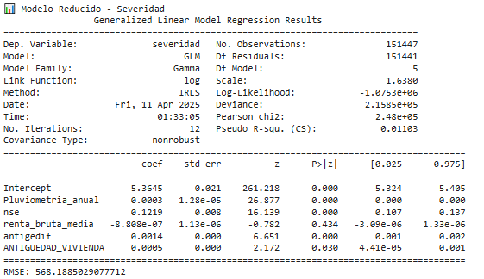
Modelo – Severidad Reducido (GLM Gamma log)

Slide 19
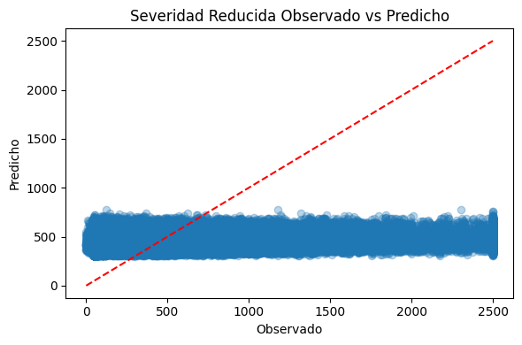
Explicación:
Versión simplificada del modelo de severidad, usando solo las variables con mayor correlación.
Resultado:
RMSE ≈ 568
Pseudo R² ≈ 1.10%.
Conclusión:
Buen candidato para modelos productivos donde se prioriza claridad y menor número de variables.

Slide 20
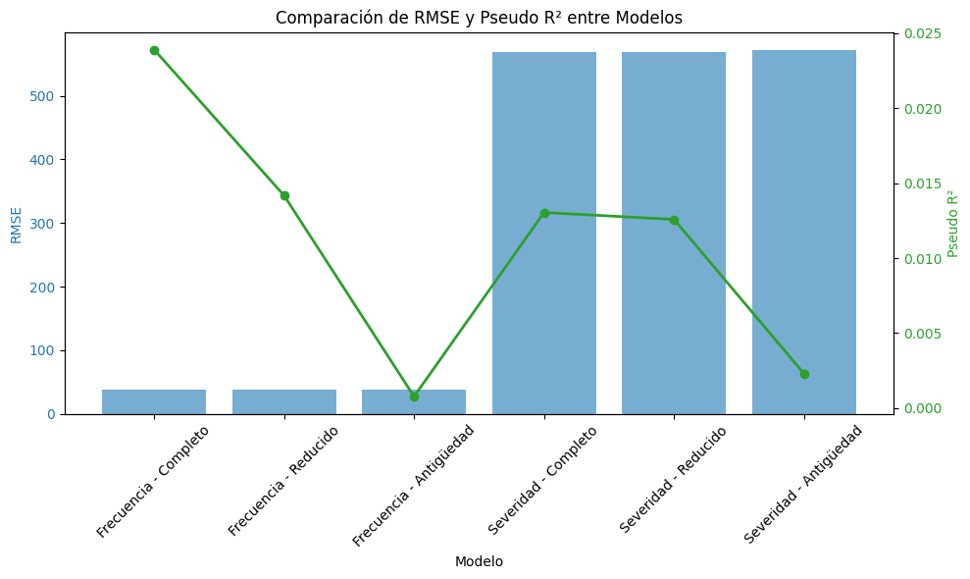
Comparación de RMSE y Pseudo R² entre Modelos
Pseudo R² Frecuencia - Antigüedad: 0.0008 - Pseudo R² Severidad - Antigüedad: 0.0023
Pseudo R² Frecuencia - Completo: 0.0239 - Pseudo R² Severidad - Completo: 0.0130
Pseudo R² Frecuencia - Reducido: 0.0142 - Pseudo R² Severidad - Reducido: 0.0126

Slide 21
Conclusiones
GLM es una técnica eficaz para modelar riesgos de seguros con alta interpretabilidad.
El análisis exploratorio permite seleccionar variables con mayor impacto.
Modelos reducidos mantienen buena precisión con menos variables.
Se establecen bases sólidas para pricing técnico y gestión de riesgos residenciales.

